Slide 1

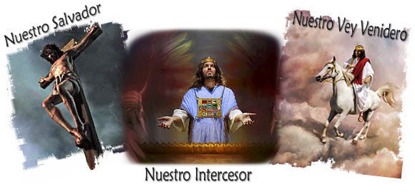
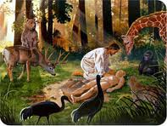
EL VERBO EN CUATRO DIMENCIONES
Nuestro Creador

Slide 2
CREADOR, SALVADOR, INTERCESOR Y REY.
Por medio de la Palabra de Dios sabemos que El Señor Jesucristo tiene pleno poder para tener estas cuatro dimensiones:
Es el Creador del universo Juan 1: 1-3.
Es nuestro Salvador. Juan 1:14.
Es nuestro intercesor. 1Juan 2:1.
Algún día vendrá como Rey de reyes. Apoc.19:13,16.Amen.

Slide 3
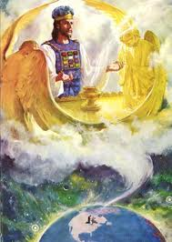
En este tema vamos a estudiar el ministerio presente del Señor Jesús.
¿Qué está haciendo el Señor Jesús ahora?
Él está en el Cielo intercediendo por todos los que creen en Él. Él es nuestro Gran Mediador.
¿Qué es un mediador?
Un mediador es una persona que habla o pide por otro. Cuando tú oras por otras personas, estás intercediendo por ellas. Esto quiere decir que tú hablas con Dios en oración y ruegas por ellas. Quizás sea por la salvación de sus almas o por alguna otra necesidad de ellas.

Slide 4
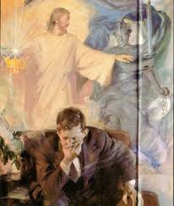
Hubieron muchos hombres grandes en la Biblia quienes oraban por otros. Ellos intercedieron con Dios por su pueblo. A veces pedían a Dios que perdonara los pecados de su pueblo, y a veces pedían a Dios que los librara de sus enemigos. Estos hombres fueron mediadores (o intercesores) porque oraban a Dios por otros.
Nosotros necesitamos un intercesor también. ¿Por qué? Necesitamos un intercesor porque tenemos un gran enemigo, Satanás, quien odia a cada hijo de Dios. Aunque Satanás no nos puede sacar de la familia de Dios, él hará todo lo posible para evitar que vivamos una vida agradable a Dios.

Slide 5
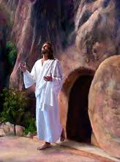
Así que son grandiosas noticias—¡el saber que tenemos un Intercesor Poderoso! El Señor Jesús Mismo está orando diariamente por nosotros. La Biblia dice que Cristo ha entrado en el Cielo mismo para presentarse diariamente ante Dios a favor de nosotros.
Los hombres grandes de la Biblia quienes oraban por su pueblo con el tiempo murieron, y la muerte dio por terminadas sus oraciones. El Señor Jesús murió también, ¡pero Él se levantó de los muertos! Ahora Él vive para siempre jamás, y Él ora diariamente por nosotros.
La Biblia dice, viviendo siempre para interceder por ellos (Hebreos 7:25).

Slide 6
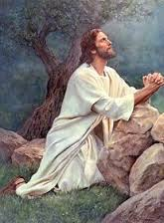
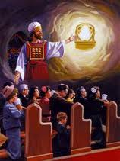
Jesucristo, el Intercesor Perfecto
Cuando el Señor Jesús anduvo en la tierra como el Hijo del Hombre, Él oraba muy seguido por Sus discípulos. Les amaba, y oraba para que ellos fueran guardados del mal.
Como el Hijo del Hombre ya glorificado en el Cielo, Él ahora intercede por los creyentes. ¡El Señor Jesucristo es el Intercesor Perfecto! Una razón de esto es porque Él nos comprende perfectamente. Él Mismo, vivió aquí como hombre.

Slide 7
La Biblia dice, porque ciertamente no socorrió a los ángeles, sino que socorrió a la descendencia de Abraham (Él vino como un hombre). Por lo cual, debía ser (o sea, le era necesario ser) en todo semejante a sus hermanos, para venir a ser misericordioso y fiel sumo sacerdote (Uno que intercede por nosotros).
. . . (Hebreos 2:16-17).

Slide 8
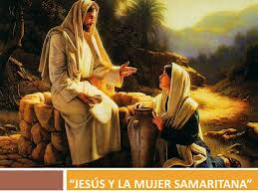

El Señor Jesús sabe lo que es tener hambre, y Él sabe lo que es estar cansado. Él sabe lo que es ser pobre y necesitado. Él conoce la tristeza por la muerte de un ser querido. Él sabe lo que es estar abandonado por los amigos.
Lea Juan 4:6.
No hay nada que pueda entrar en nuestras vidas que Él no comprenda. Es misericordioso, y Él está con nosotros en nuestras pruebas. Su corazón lleno de amor es conmovido por todo lo que afecta a nuestro corazón. Porque nos ama, Él es fiel en orar por nosotros diariamente. Él es el Intercesor perfecto para nosotros.

Slide 9
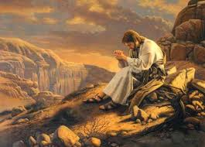
Cristo ora por los Creyentes
El Señor Jesús ora por aquellos que le pertenecen. Él dijo, Yo ruego por ellos (los creyentes); no ruego por el mundo, sino por los que me diste . . . (Juan 17:9).
El Señor Jesús ora especialmente para que estemos guardados del mal. Él dijo, No ruego que los quites del mundo, sino que los guardes del mal (Juan 17:15).
Cristo ora por nosotros cuando somos Tentados
El Señor Jesús ora por nosotros cuando somos tentados, y el Padre ha prometido que Él nunca nos permitirá ser tentados más de lo que podemos resistir. Él siempre dará una salida para nosotros.

Slide 10

La Biblia dice, . . . pero fiel es Dios, que no os dejará ser tentados más de lo que podéis resistir, sino que dará también juntamente con la tentación la salida, para que podáis soportar
(1 Corintios 10:13).
¿Quiere decir esto que no podemos pecar?
¡No! De ninguna manera, podemos pecar pero no es necesario que pequemos. Dios hizo posible que nosotros rechacemos el pecado. Cuando pecamos es porque hemos dejado de confiar y obedecerle a Él.

Slide 11
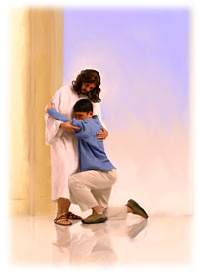
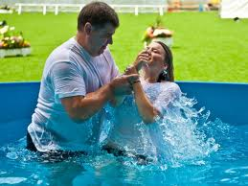
Cristo intercede por nosotros cuando Pecamos
Aunque Dios ha hecho provisión por nosotros para tener victoria sobre el pecado, tarde o temprano, encontraremos que hemos fallado en algo. ¿Qué pasa cuando pecamos? Esto rompe nuestra comunión con el Padre.
Como creyentes, nacimos en la familia de Dios.
Él ahora intercede por nosotros ante nuestro Padre Celestial, y nosotros somos Sus hermanos. ¿Puede alguien sacarnos de la familia de Dios? No, no hay nada que nos pueda sacar jamás de la familia de Dios y separarnos de Su amor. Pero hay otra cosa que es muy importante para nosotros como los hijos de Dios—nuestra comunión con nuestro Padre Celestial.

Slide 12
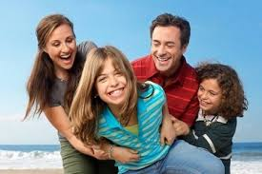
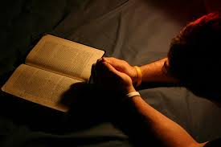
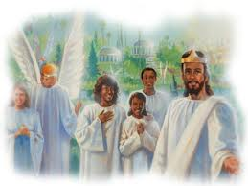
¿Qué significa tener comunión con otros?
Quiere decir que nos gozamos en estar con ellos. Les amamos, y sabemos que ellos nos aman. Nos gusta platicar con ellos y compartir con ellos nuestros gozos y nuestras pruebas
Como cristianos, es nuestro privilegio gozar de comunión con nuestro Padre Celestial y con Su Hijo, el Señor Jesucristo ahora, y después en la tierra nueva por la eternidad.

Slide 13
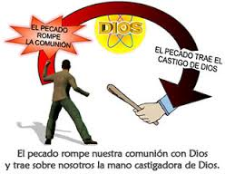
Jesús dijo, «El que me ama, mi palabra guardará; y mi Padre le amará, y vendremos a él, y haremos morada con él (o sea, viviremos con él)» (Juan 14:23).
Cuando somos obedientes al Señor Jesús, gozamos de una comunión maravillosa con el Padre.
¿Puede ser rota esta comunión?
La respuesta es Sí puede.
¿Qué es lo que la rompe?
¡EL PECADO! Cuando pecamos, nuestra comunión con el Padre está rota.

Slide 14

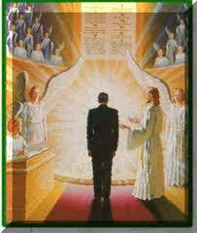
Cristo restablece la Comunión Rota
¿Puede ser restaurada nuestra comunión con el Padre?
Sí puede. El Señor Jesús es Quien la restablece. Él intercede por nosotros cuando pecamos.
La Biblia dice, . . . y si alguno hubiere pecado, abogado tenemos para con el Padre, a Jesucristo el justo (1 Juan 2:1).
El Señor Jesús ruega por nosotros cuando nuestra comunión con el Padre está rota.

Slide 15
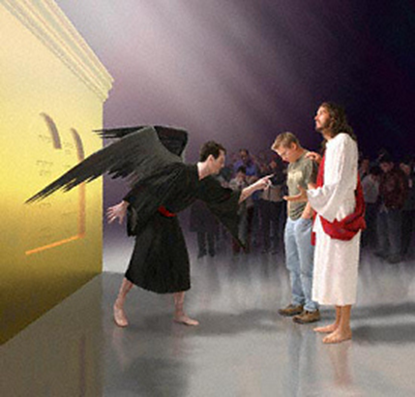
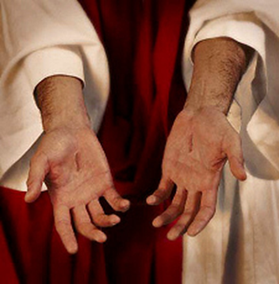
Sólo el Señor Jesús tiene el derecho de ser nuestro Intercesor con el Padre porque Él es justo y porque Él pagó por nuestros pecados.
La Biblia dice, Y él es la propiciación (el pago) por nuestros pecados . . . (1 Juan 2:2).
Las señales de los clavos en sus manos son recordatorios de la muerte que Él sufrió por nuestros pecados. El Señor Jesús puede mostrar estas cicatrices y decir, "Padre, yo sé que él ha pecado pero yo pagué por sus pecados. Él me pertenece a mí".

Slide 16

En la cruz, el Señor Jesús pagó por todos nuestros pecados, aún los que cometimos durante nuestra vida cristiana después de ser salvos. Por causa de esto, Dios nos puede perdonar con justicia.
La cosa maravillosa es que Dios no solamente nos perdona sino que también nos limpia con la sangre preciosa de Cristo para que otra vez podamos tener comunión con Él.
La Biblia dice,. . . la sangre de Jesucristo su Hijo nos limpia de todo pecado (1 Juan 1:7).

Slide 17

¿Cuándo nos limpia Dios de nuestros pecados?
Él nos limpia en el momento en que confesamos nuestros pecados a Él.
La Biblia dice, «Si confesamos nuestros pecados, él es fiel y justo para perdonar nuestros pecados, y limpiarnos de toda maldad»
(1 Juan 1:9).
¿Quiere decir esto que podemos pecar libremente todos los días y después confesarlo a Dios y creer que todo estará bien? ¡No! Si pensamos esto, deberíamos de examinarnos para ver si de verdad estamos en la familia de Dios. Un verdadero hijo de Dios deseará no pecar nunca más, y por el contrario deseará agradar a su Padre Celestial en todo momento y odiará las cosas que Dios odia.

Slide 18
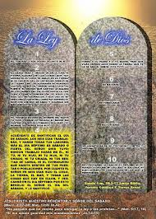
La Biblia dice, Y en esto sabemos que nosotros le conocemos, si guardamos sus mandamientos.
El que dice: Yo le conozco, y no guarda sus mandamientos, el tal es mentiroso, y la verdad no está en él.
(1 Juan 2:3,4).

Slide 19


Por medio de Cristo Podemos llegar a Dios Confiadamente
En lo que hemos estudiado hasta ahora a través de la Santa Biblia, hemos visto que Cristo es el mediador perfecto para los hijos de Dios. El Señor Jesús ora por nosotros diariamente, y no nos rechaza cuando necesitamos ayuda, sino nos ofrece su poder. Él no nos condena cuando fallamos, sino es misericordioso.
Cuando pecamos, Él es nuestro Intercesor con el Padre. Su sangre preciosa nos limpia de todo pecado para que de nuevo podamos gozar de comunión con nuestro Padre Celestial.

Slide 20


Cuando oramos, recordemos que el Señor Jesús nos ha dicho que oremos al Padre en Su Nombre acerca de todas las necesidades que tengamos. Por medio de Él, nuestro Gran Intercesor, podemos venir confiadamente a nuestro Padre Celestial con nuestras peticiones.
Acerquémonos, pues confiadamente al trono de la gracia, para alcanzar misericordia y hallar gracia para el oportuno socorro (Hebreos 4:16).

Slide 21
Seis textos para memorizar:
No os ha sobrevenido ninguna tentación que no sea humana; pero fiel es Dios, que no os dejará ser tentados más de lo que podéis resistir, sino que dará también juntamente con la tentación la salida, para que podáis soportar
(1 Corintios 10:13)
. . . . El que me ama, mi palabra guardará; y mi Padre le amará, y vendremos a él, y haremos morada con él
(Juan 14:23).
Hijitos míos, estas cosas os escribo para que no pequéis; y si alguno hubiere pecado, abogado tenemos para con el Padre, a Jesucristo el justo
(1 Juan 2:1).
Si confesamos nuestros pecados, él es fiel y justo para perdonar nuestros pecados, y limpiarnos de toda maldad
(1 Juan 1:9).
Acerquémonos, pues, confiadamente al trono de la gracia, para alcanzar misericordia y hallar gracia para el oportuno socorro
(Hebreos 4:16).
Y en esto sabemos que nosotros le conocemos, si guardamos sus mandamientos
(1 Juan 2:3).

Slide 22

Conclusión
Después de haber estudiado un poco sobre nuestro poderoso «Creador, Redentor, Mediador y Rey» que ha de venir, no podemos menos que rendirnos ante su augusta presencia, y decir:
Gracias Padre nuestro por tener misericordia de nosotros. Ayúdanos a acudir ante el Trono de la gracia con la seguridad de que nuestros pecados son perdonados.
Oramos en el Nombre de Cristo Jesús. Amen.

